Slide 1

Igra kamen, papir, makaze, spok, gušter
Jovana Rađenović
Zorana Aleksić

Slide 2
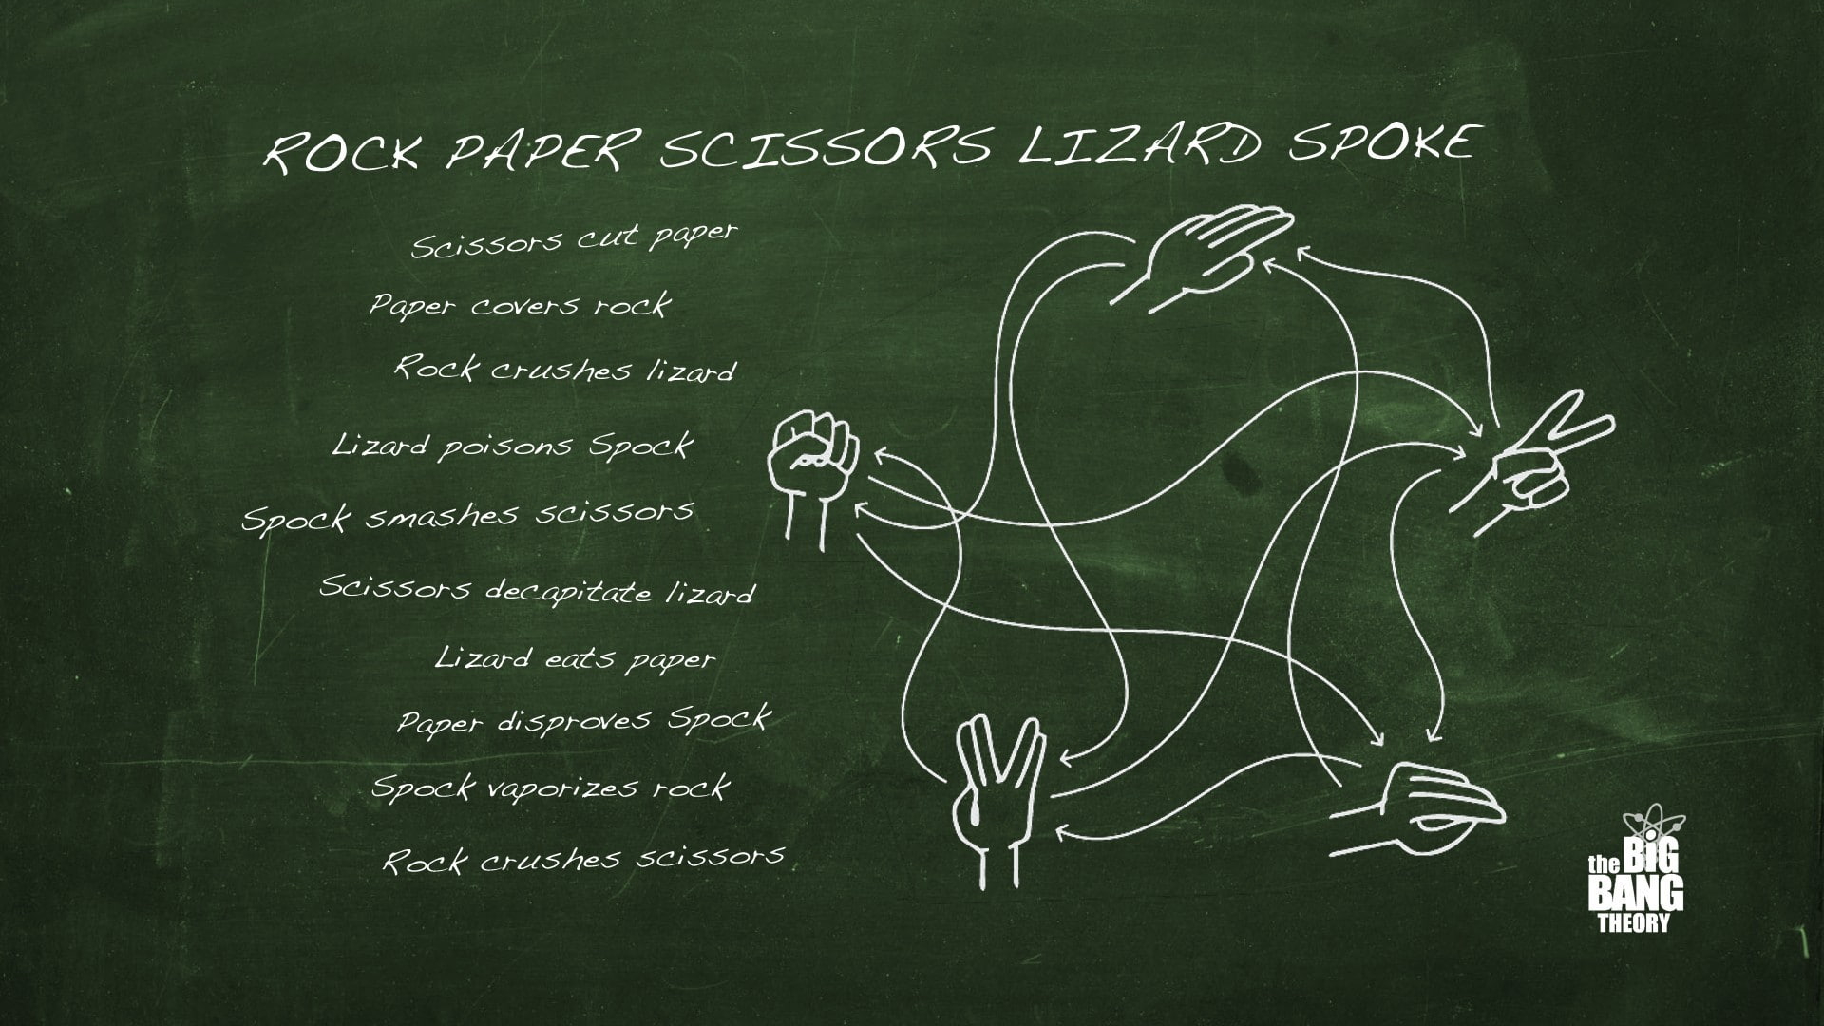
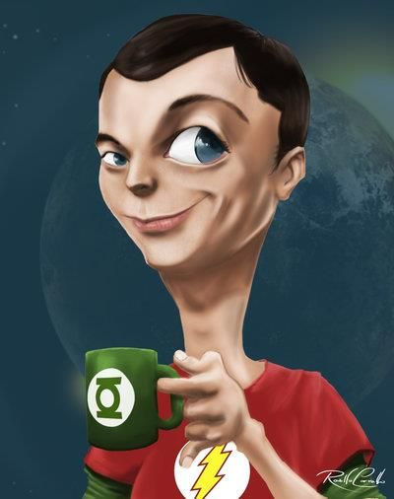
Pravila igre i motivacija
https://youtu.be/x5Q6-wMx-K8

Slide 3
Informacije o bazi
3600 slika, 6 kategorija (svaka kategorija po 600 slika)
Prvobitna veličina slika: 400x380
Promenjena veličina slika: 300x300

Slide 4
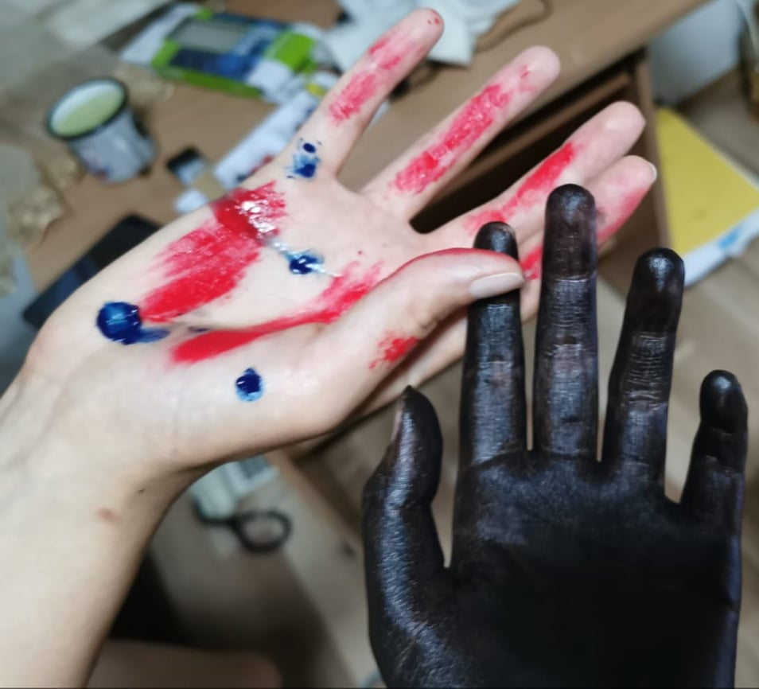
Proces pravljenja baze

Slide 5

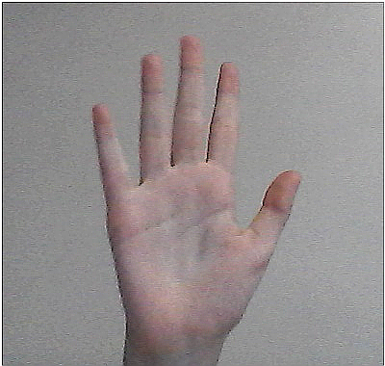
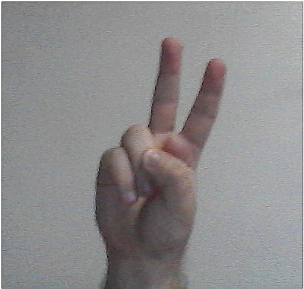
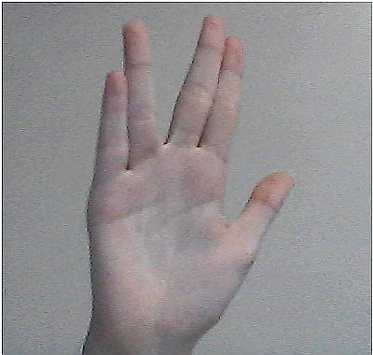
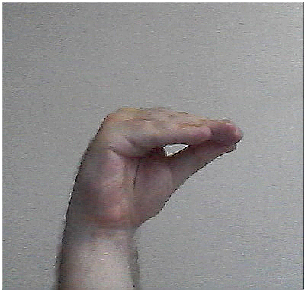
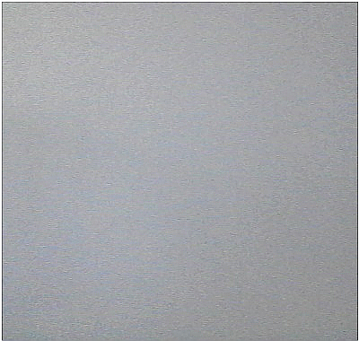
Primeri iz baze

Slide 6
Priprema podataka
Izostravanje
Crno beli format
Mešanje baze
Razdvajanje baze na skup atributa i skup vrednosti ciljne promenljive
Podela prethodnih skupova na skupove za treniranje (62% baze), validaciju (15% baze) i testiranje (33% baze)
Stratifikacija
‘float32’ i normalizacija
One-hot kodiranje kategoričkih promenljivih

Slide 7
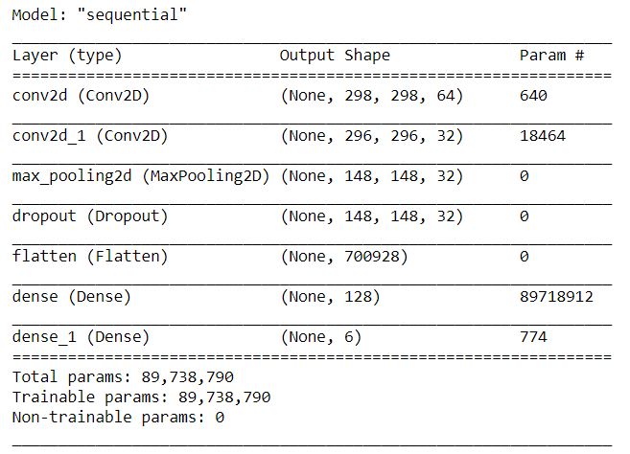

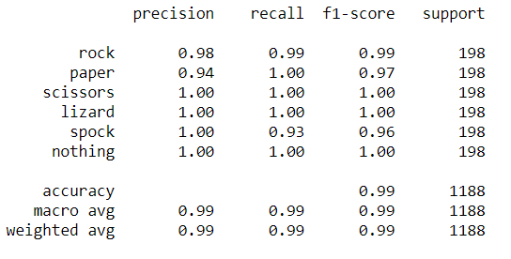
Prvi model

Slide 8
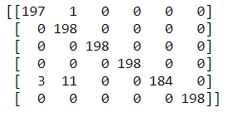
Prvi model
Pogrešne klasifikacije (matrica konfuzije)

Slide 9
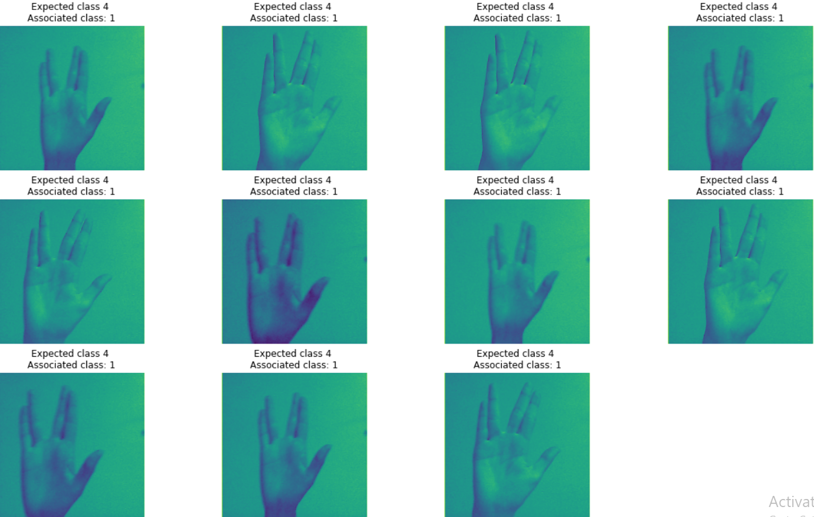
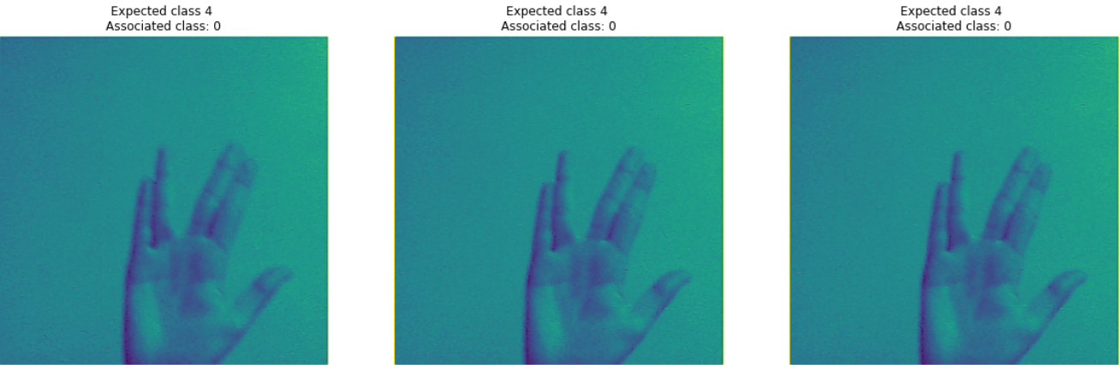
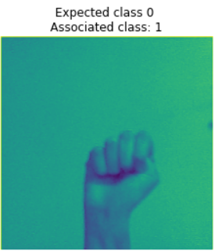
Prvi model
Pogrešne klasifikacije

Slide 10
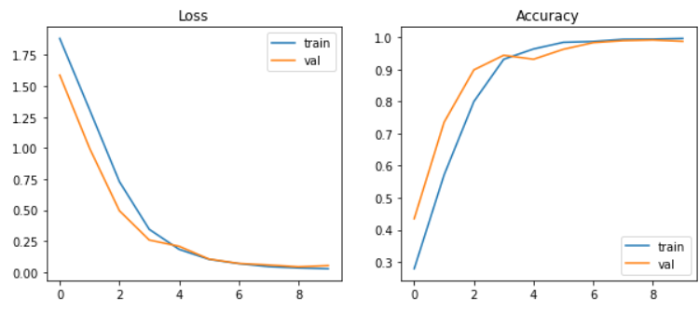
Prvi model
Grafici tačnosti i funkcije gubitka

Slide 11
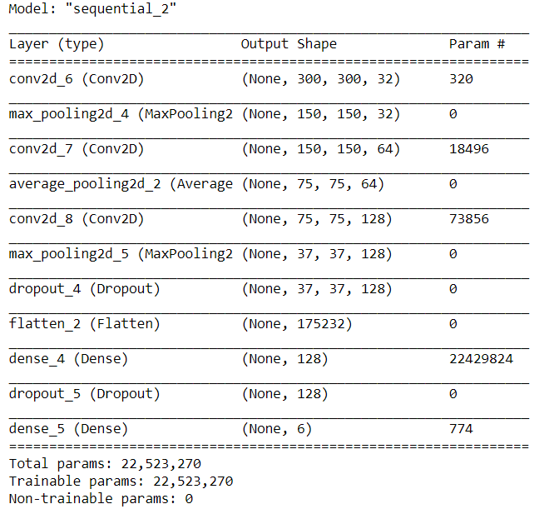

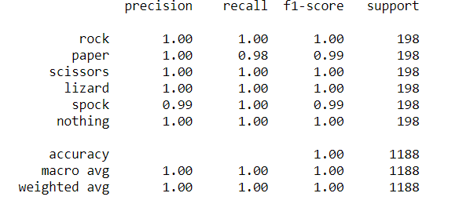
Drugi model

Slide 12
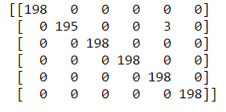
Drugi model
Pogrešne klasifikacije (matrica konfuzije)

Slide 13
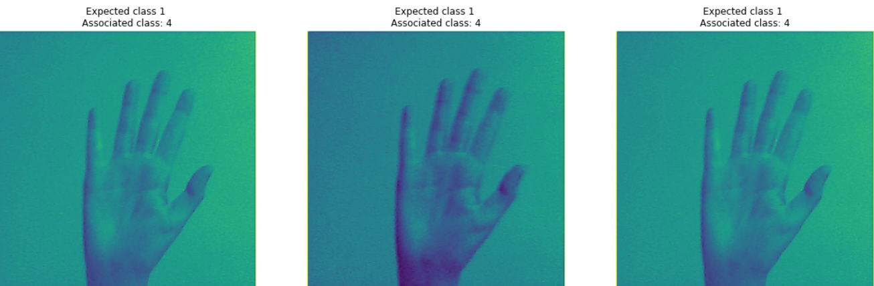
Drugi model
Pogrešne klasifikacije

Slide 14
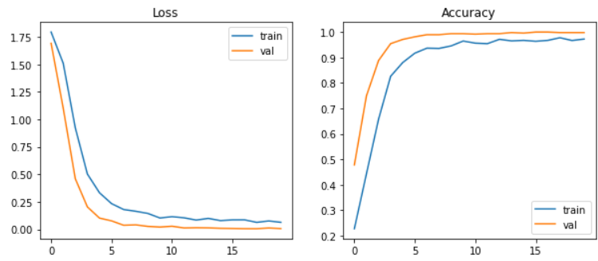
Drugi model
Grafici tačnosti i funkcije gubitka

Slide 15
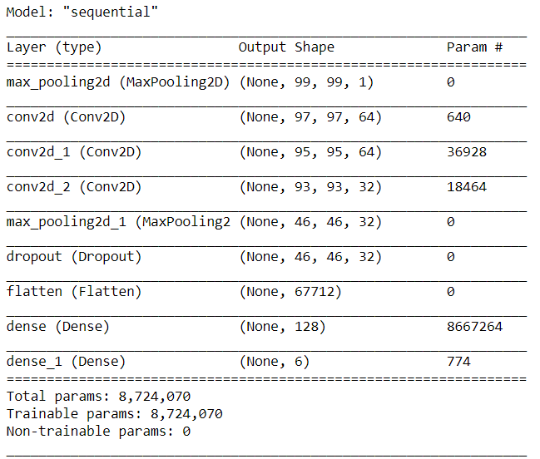

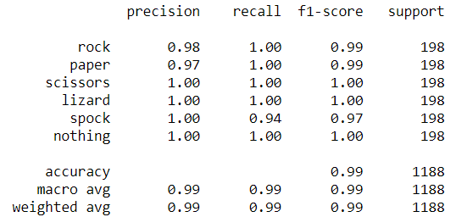
Treći model

Slide 16
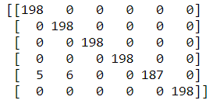
Treći model
Pogrešne klasifikacije (matrica konfuzije)

Slide 17
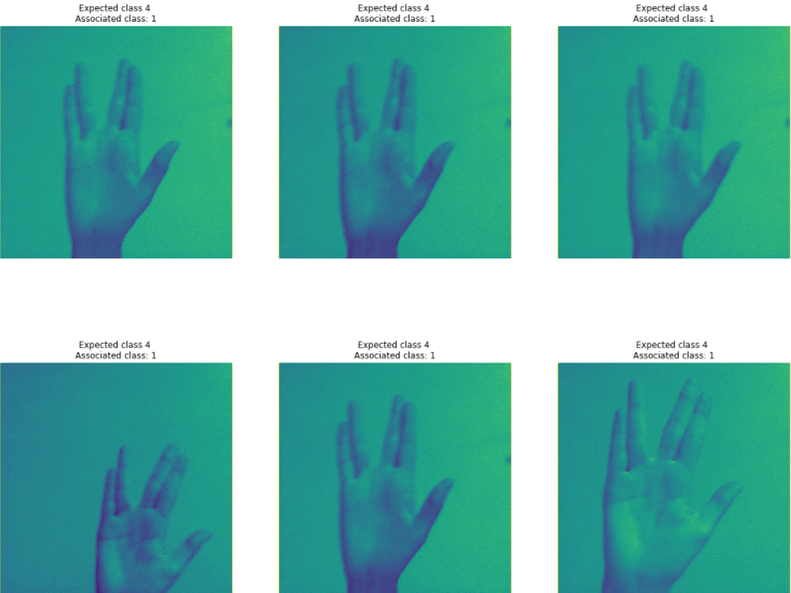
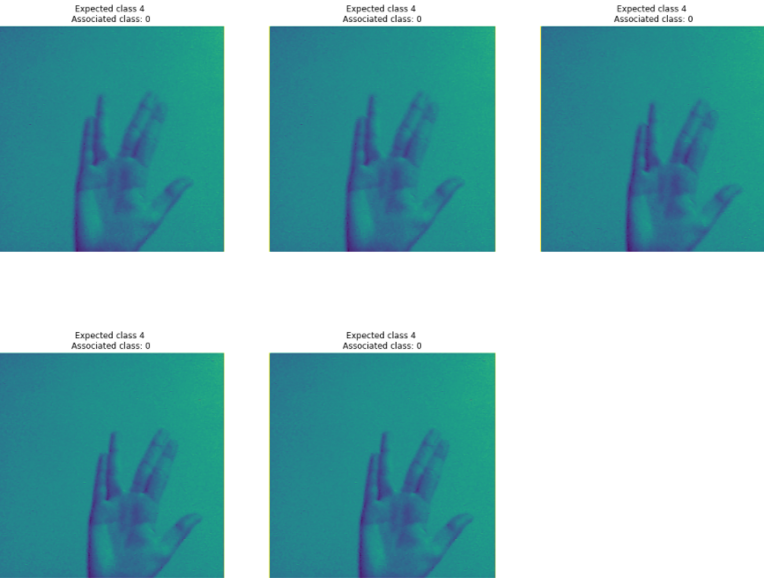
Treći model
Pogrešne klasifikacije

Slide 18
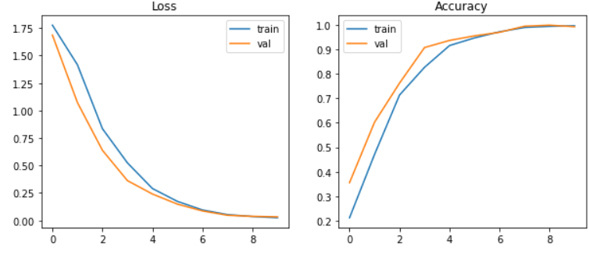
Treći model
Grafici tačnosti i funkcije gubitka

Slide 19
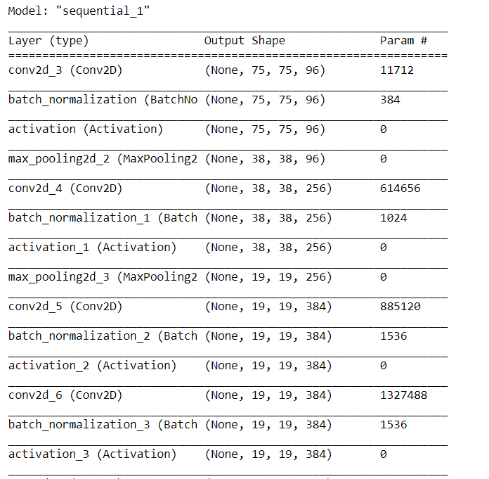
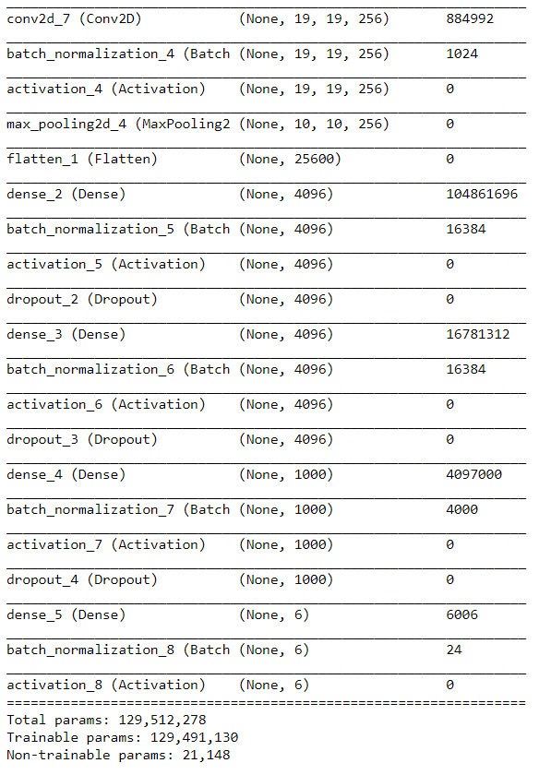
AlexNet model

Slide 20

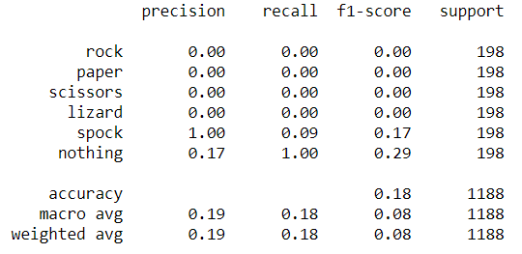
AlexNet model

Slide 21
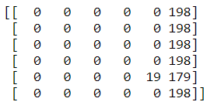
AlexNet model
Pogrešne klasifikacije

Slide 22
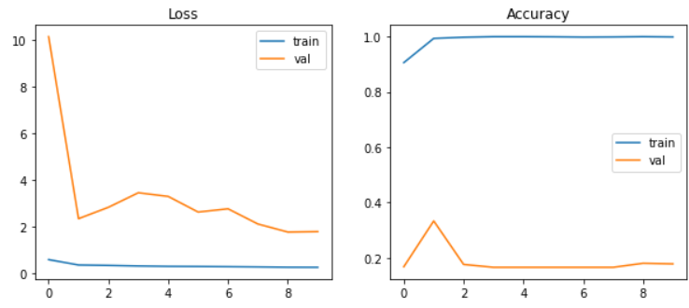
AlexNet model
Grafici tačnosti i funkcije gubitka

Slide 23
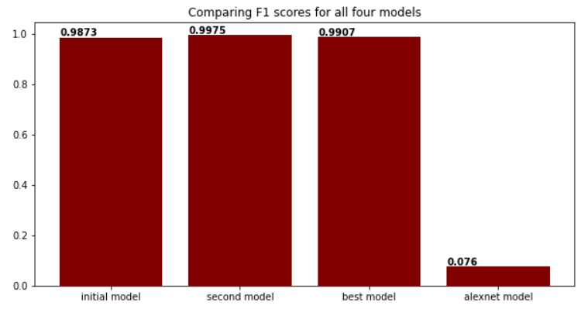
Poređenje modela na osnovu F1 mere

Slide 24
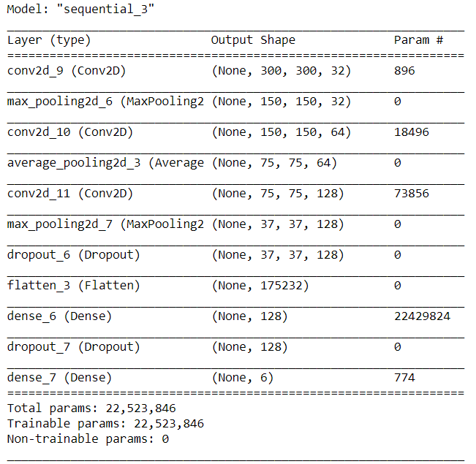
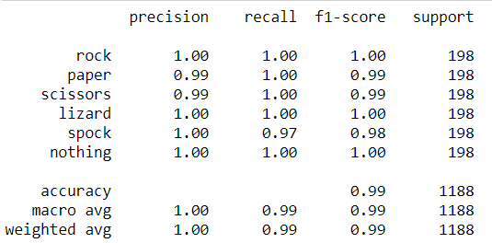
Drugi model primenjen na slike u boji

Slide 25

Drugi model primenjen na slike u boji
Tačnost za model primenjen na slike u boji
Tačnost za model primenjen na crno-bele slike

Slide 26
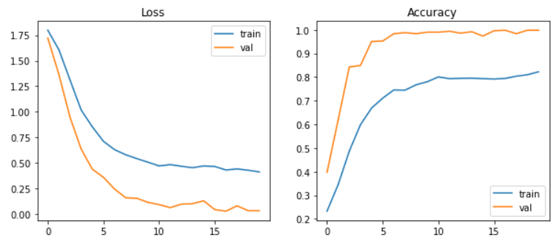
Drugi model primenjen na slike u boji
Grafik tačnosti i funkcije gubitka za model primenjen na slike u boji
Grafik tačnosti i funkcije gubitka za model primenjen na crno-bele slike

Slide 27
Kamera

Slide 28
Hvala na pažnji!

